Slide 1
Учимся избегать школьных неудач
ШКОЛА
РОДИТЕЛЬСКОГО МАСТЕРСТВА

Slide 2
«Увидеть и понять проблему – наполовину решить её, но если не видишь проблему, то она в тебе самом!»
Древняя мудрость

Slide 3
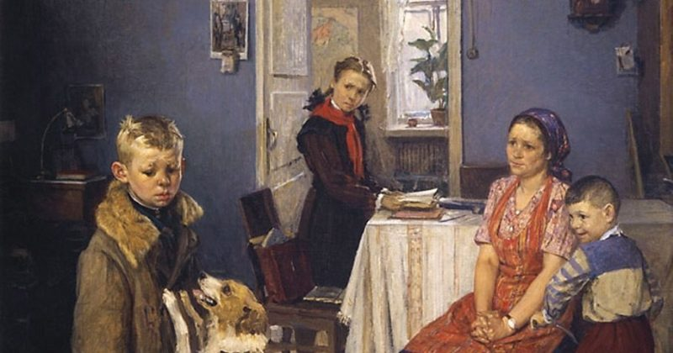
Картина Решетникова Ф.П. «Опять двойка». 1952 г.

Slide 4
Шляпа вопросов

Slide 5
«Неудача – отсутствие удачи, неуспех»
Толковый словарь Ушакова
Обычно рассматривают 3 основных типа школьных неудач:
Знаниевый.
Личностный.
Поведенческий.

Slide 6
В школе неудачи возникают как в связи с задачами, встающими в процессе обучения, так и в связи с отношениями ученика с учителями и ровесниками.
Трудные задания и требования, предъявляемые к ученикам. В процессе школьного обучения дети и подростки должны постоянно выполнять новые задания, что связано с рядом трудностей.
Наказания, выговоры и конфликты с учителями. В школе используются различные оценки — позитивные (награды, похвалы и т. п.), когда необходимо закрепить необходимое поведение или отношение, и негативные (наказания, упреки, замечания), если нужно устранить нежелательные формы поведения.

Slide 7
Как научить ребенка переживать неудачи?
Подчеркивайте важность усилий, а не способностей.
Помогайте детям учиться относиться к самим себе с состраданием.
Поддерживайте хорошие отношения с детьми.

Slide 8
Практикум
Приём «Ручка»

Slide 9
Практикум
«Стиль поведения»
Ситуация1. Ребенок скрывает свои неудачи, исправляет плохие оценки в дневнике на хорошие.
Ситуация 2. Ребенок обвиняет учителя в том, что он несправедлив в оценке его знаний.

Slide 10
Практикум
Методика «ПОПС»
П – позиция.
О – обоснование, объяснение своей позиции.
П – примеры.
С – следствие (суждение или умозаключение).

Slide 11
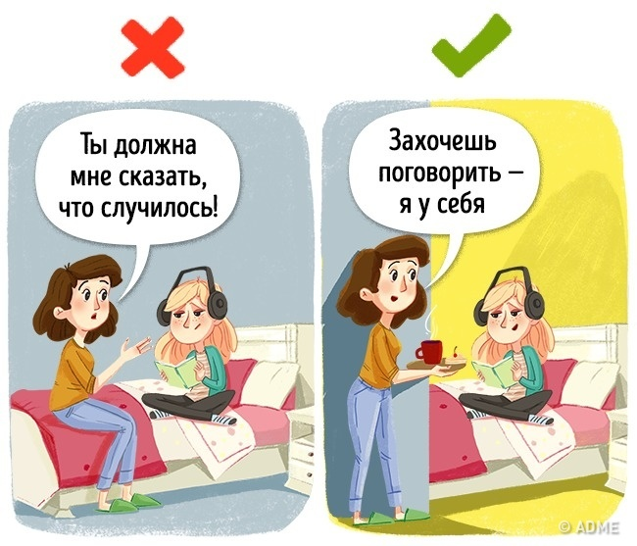
Заключение
Как помочь ребенку-подростку?

Slide 12
Заключение
Помните….
Доверие,
Согласие ,
Дружественные отношения
между родителями и ребенком помогут формированию ответственной модели поведения, альтернативных и устойчивых форм в общении…
Спасибо за внимание

